Slide 1



Van Hook tot Bossfight – lessenseries ontwerpen met AI
WND conferentie 2025
Alfie

Slide 2
Vandaag
Intro gamification
Ontwerp van een lessenserie
Introductie Alfie
Werkvormen maken
Afronding

Slide 3
Gamification

Slide 4
computer (simulatie)
entertainment gaming
educatieve simulaties
games
onderwijs
serious gaming
gamification

Slide 5
“
gamification is kijken naar
wat spellen zo boeiend maakt −
en die elementen gebruiken
voor je lesontwerp
”

Slide 6
Pijlers van motiverend lesontwerp
de leerling maakt keuzes: hij kan kiezen wat en/of hoe hij iets doet.
de leerling verbetert met behulp van feedback: hij ziet het gevolg van zijn acties, kan zijn beeld bijstellen en mag het opnieuw doen tot het goed gaat.
de leerling ziet zijn groei: hij behaalt duidelijke doelen die zowel haalbaar als uitdagend zijn. De voortgang is zichtbaar en wordt gevierd.
de leerling heeft sociaal contact: hij speelt samen met anderen, tegen anderen en/of naast anderen.
de leerling ervaart betekenis: hij speelt een rol in een verhaal, zijn acties hebben invloed en hij wordt gezien.

Slide 7
Ontwerp van een lessenserie

Slide 8
Je lessenserie - onderwerp
Pak een vel
Vouw het vel in vieren
Kies een onderwerp van een lessenserie
Schrijf deze groot in het midden
onderwerp
30 seconden

Slide 9
Je lessenserie - awesome
Geef je blad door naar je rechterbuur
Schrijf zoveel mogelijk dingen op die het onderwerp (van je buurman of –vrouw) awesome maken
Laat ruimte voor anderen
awesome
onderwerp
30 seconden

Slide 10
Je lessenserie - awesome
Geef je blad door naar je rechterbuur
Schrijf zoveel mogelijk dingen op die het onderwerp (van je buurman of –vrouw) awesome maken
Laat ruimte voor anderen
awesome
onderwerp
30 seconden

Slide 11
Je lessenserie - awesome
Geef je blad door naar je rechterbuur
Schrijf zoveel mogelijk dingen op die het onderwerp (van je buurman of –vrouw) awesome maken
Laat ruimte voor anderen
awesome
onderwerp
30 seconden

Slide 12
Je lessenserie - awesome
Neem je eigen blad terug
Schrijf zoveel mogelijk dingen op die jouw onderwerp awesome maken
awesome
onderwerp
60 seconden

Slide 13
Flow
flow
uitdaging
angst en frustratie
verveling
vaardigheid

Slide 14
Je lessenserie - activiteiten
Schrijf zoveel mogelijk activiteiten op die je zou kunnen doen tijdens je lessenserie
Begin bij wat je al doet
Bedenk dan pas nieuwe ideeën
Wees specifiek!
awesome
activiteiten
onderwerp
4 minuten

Slide 15
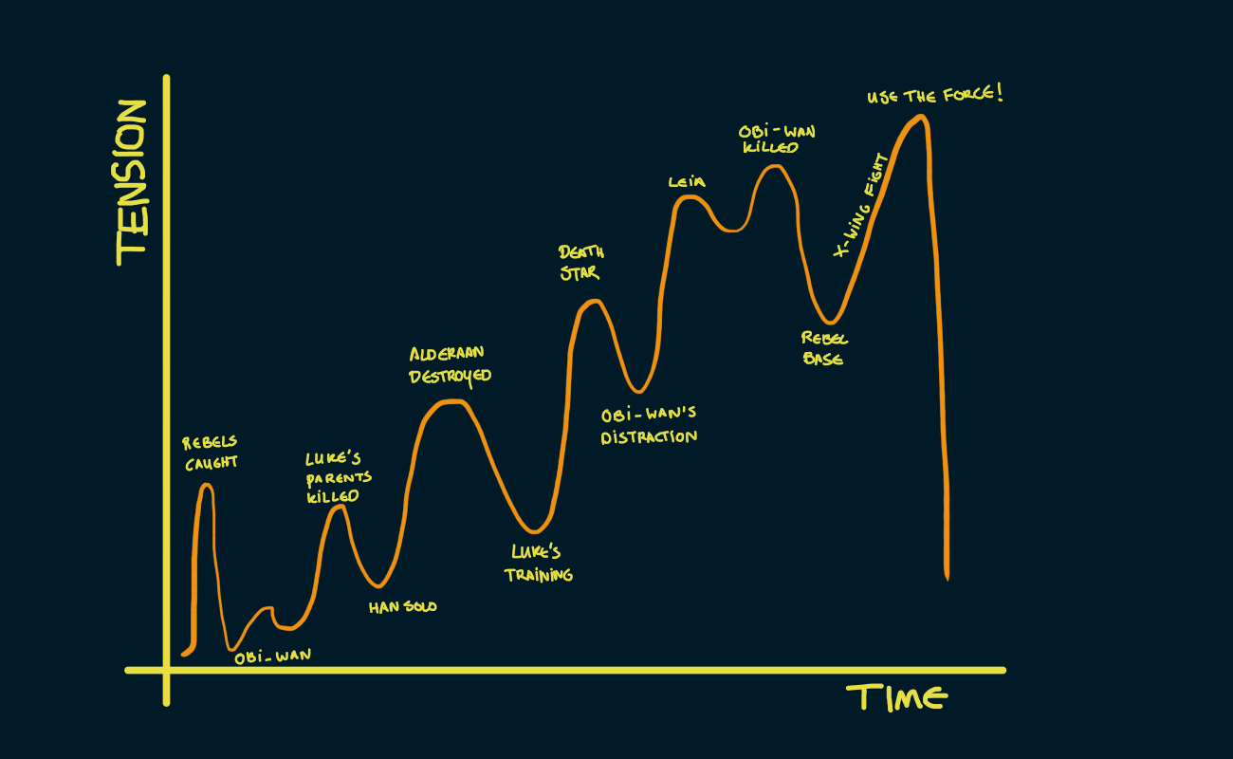
Pacing in Star Wars
spanning
tijd
Bewerking van: Jacek Wesołowski, Beyond Pacing: Games Aren't Hollywood (2009)

Slide 16

Voor goede pacing:

Slide 17
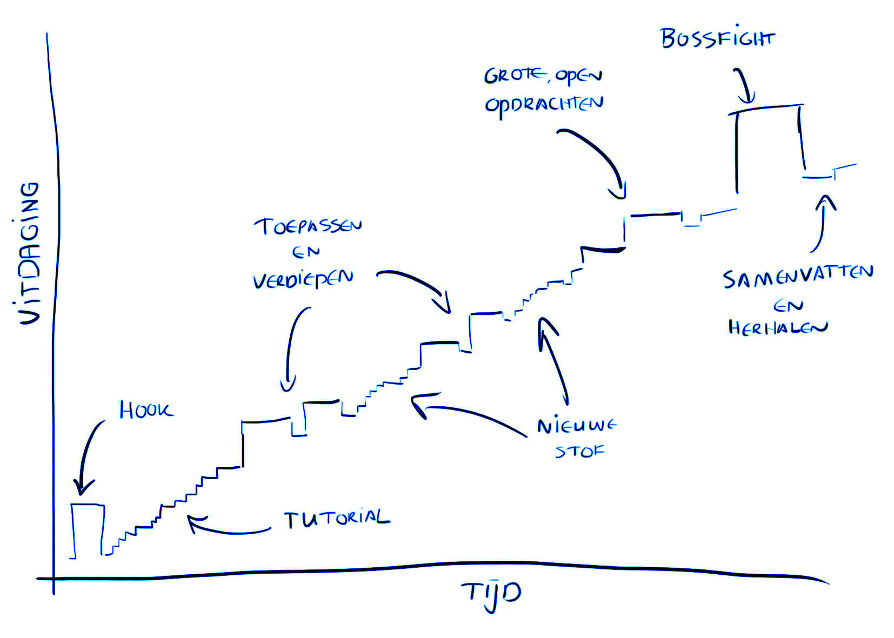
Opbouw van een lessenserie

Slide 18
Voor goede pacing:
Begin krachtig (hook)
verhaal/actieve werkvorm/experiment/film
Afwisseling soorten activiteiten
actief/passief, open/gesloten, alleen/samen etc.
Werk naar een climax (bossfight)
bv. maakproject, wedstrijd of eindspel

Slide 19
Je lessenserie – hook en bossfight
Omcirkel bij je activiteiten:
een goede hook
illustreert de awesome
kietelt de hersenen
een mogelijke bossfight
alle vaardigheden nodig
naar toe te werken
awesome
activiteiten
onderwerp
30 seconden

Slide 20
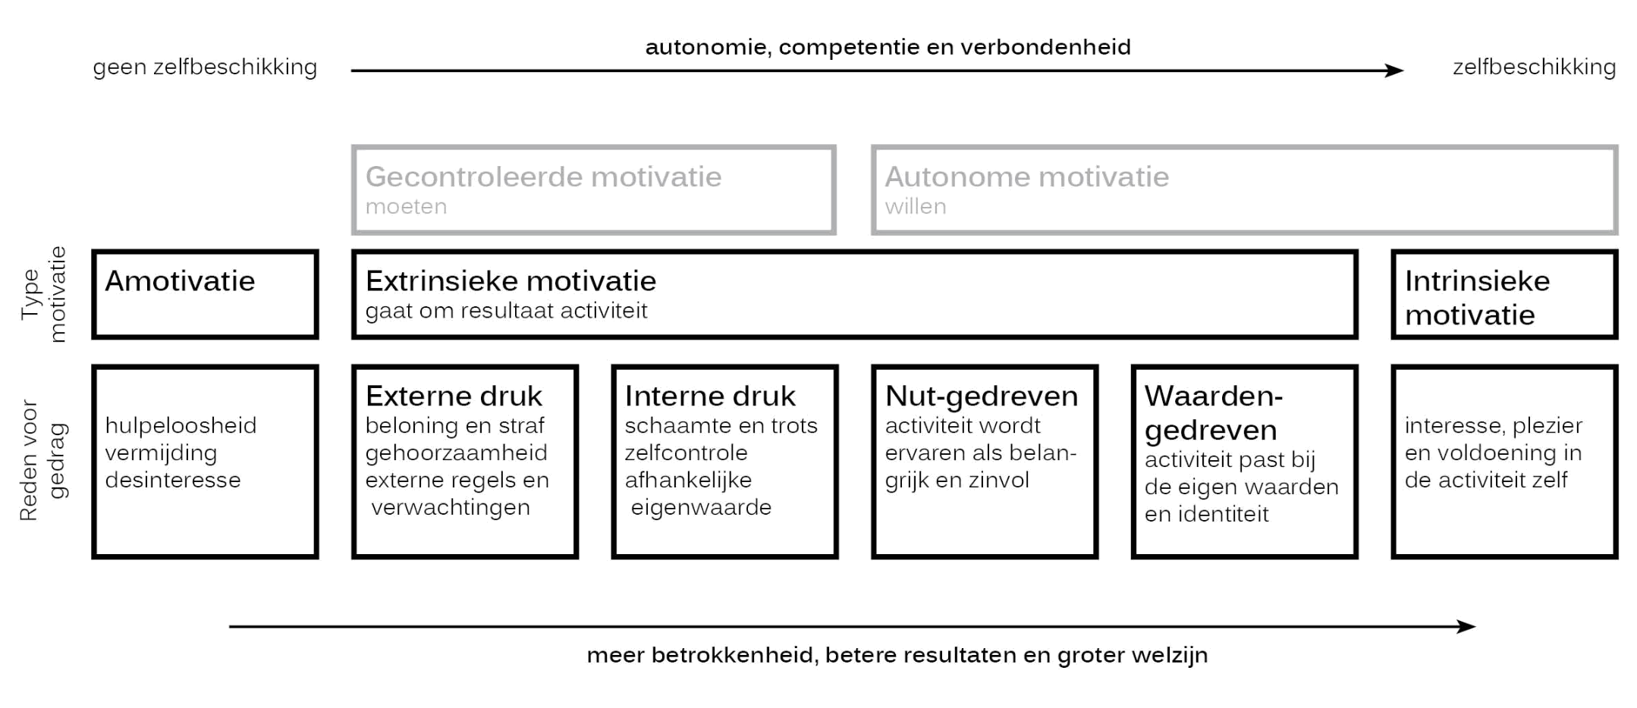
Zelfbeschikkingstheorie
Edward L. Deci & Richard M. Ryan

Slide 21
Flow, keuzes en differentiatie
flow
uitdaging
angst en frustratie
verveling
vaardigheid

Slide 22
Ontwerpen met keuzes
Geef regelmatig keuzes, maar beperk ze
Bied structuur
Open opdrachten bevatten veel keuzes (en differentiatie) tegen weinig werklast voor de docent
divergentie in kwaliteit
creativiteit en zelfexpressie
zorg wel voor feedback

Slide 23
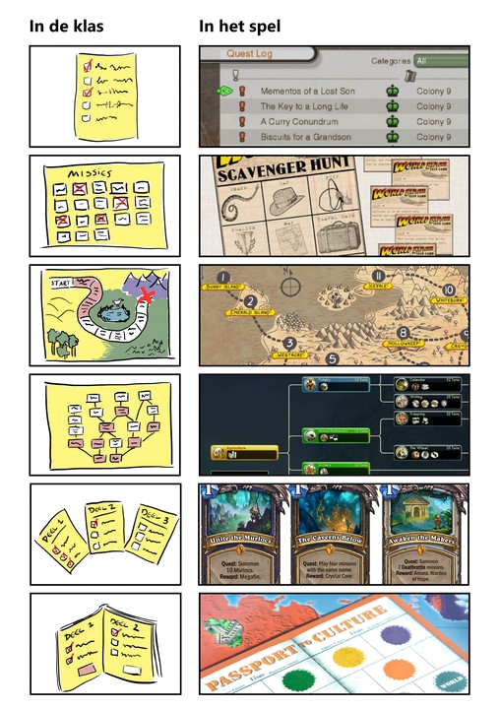

Slide 24
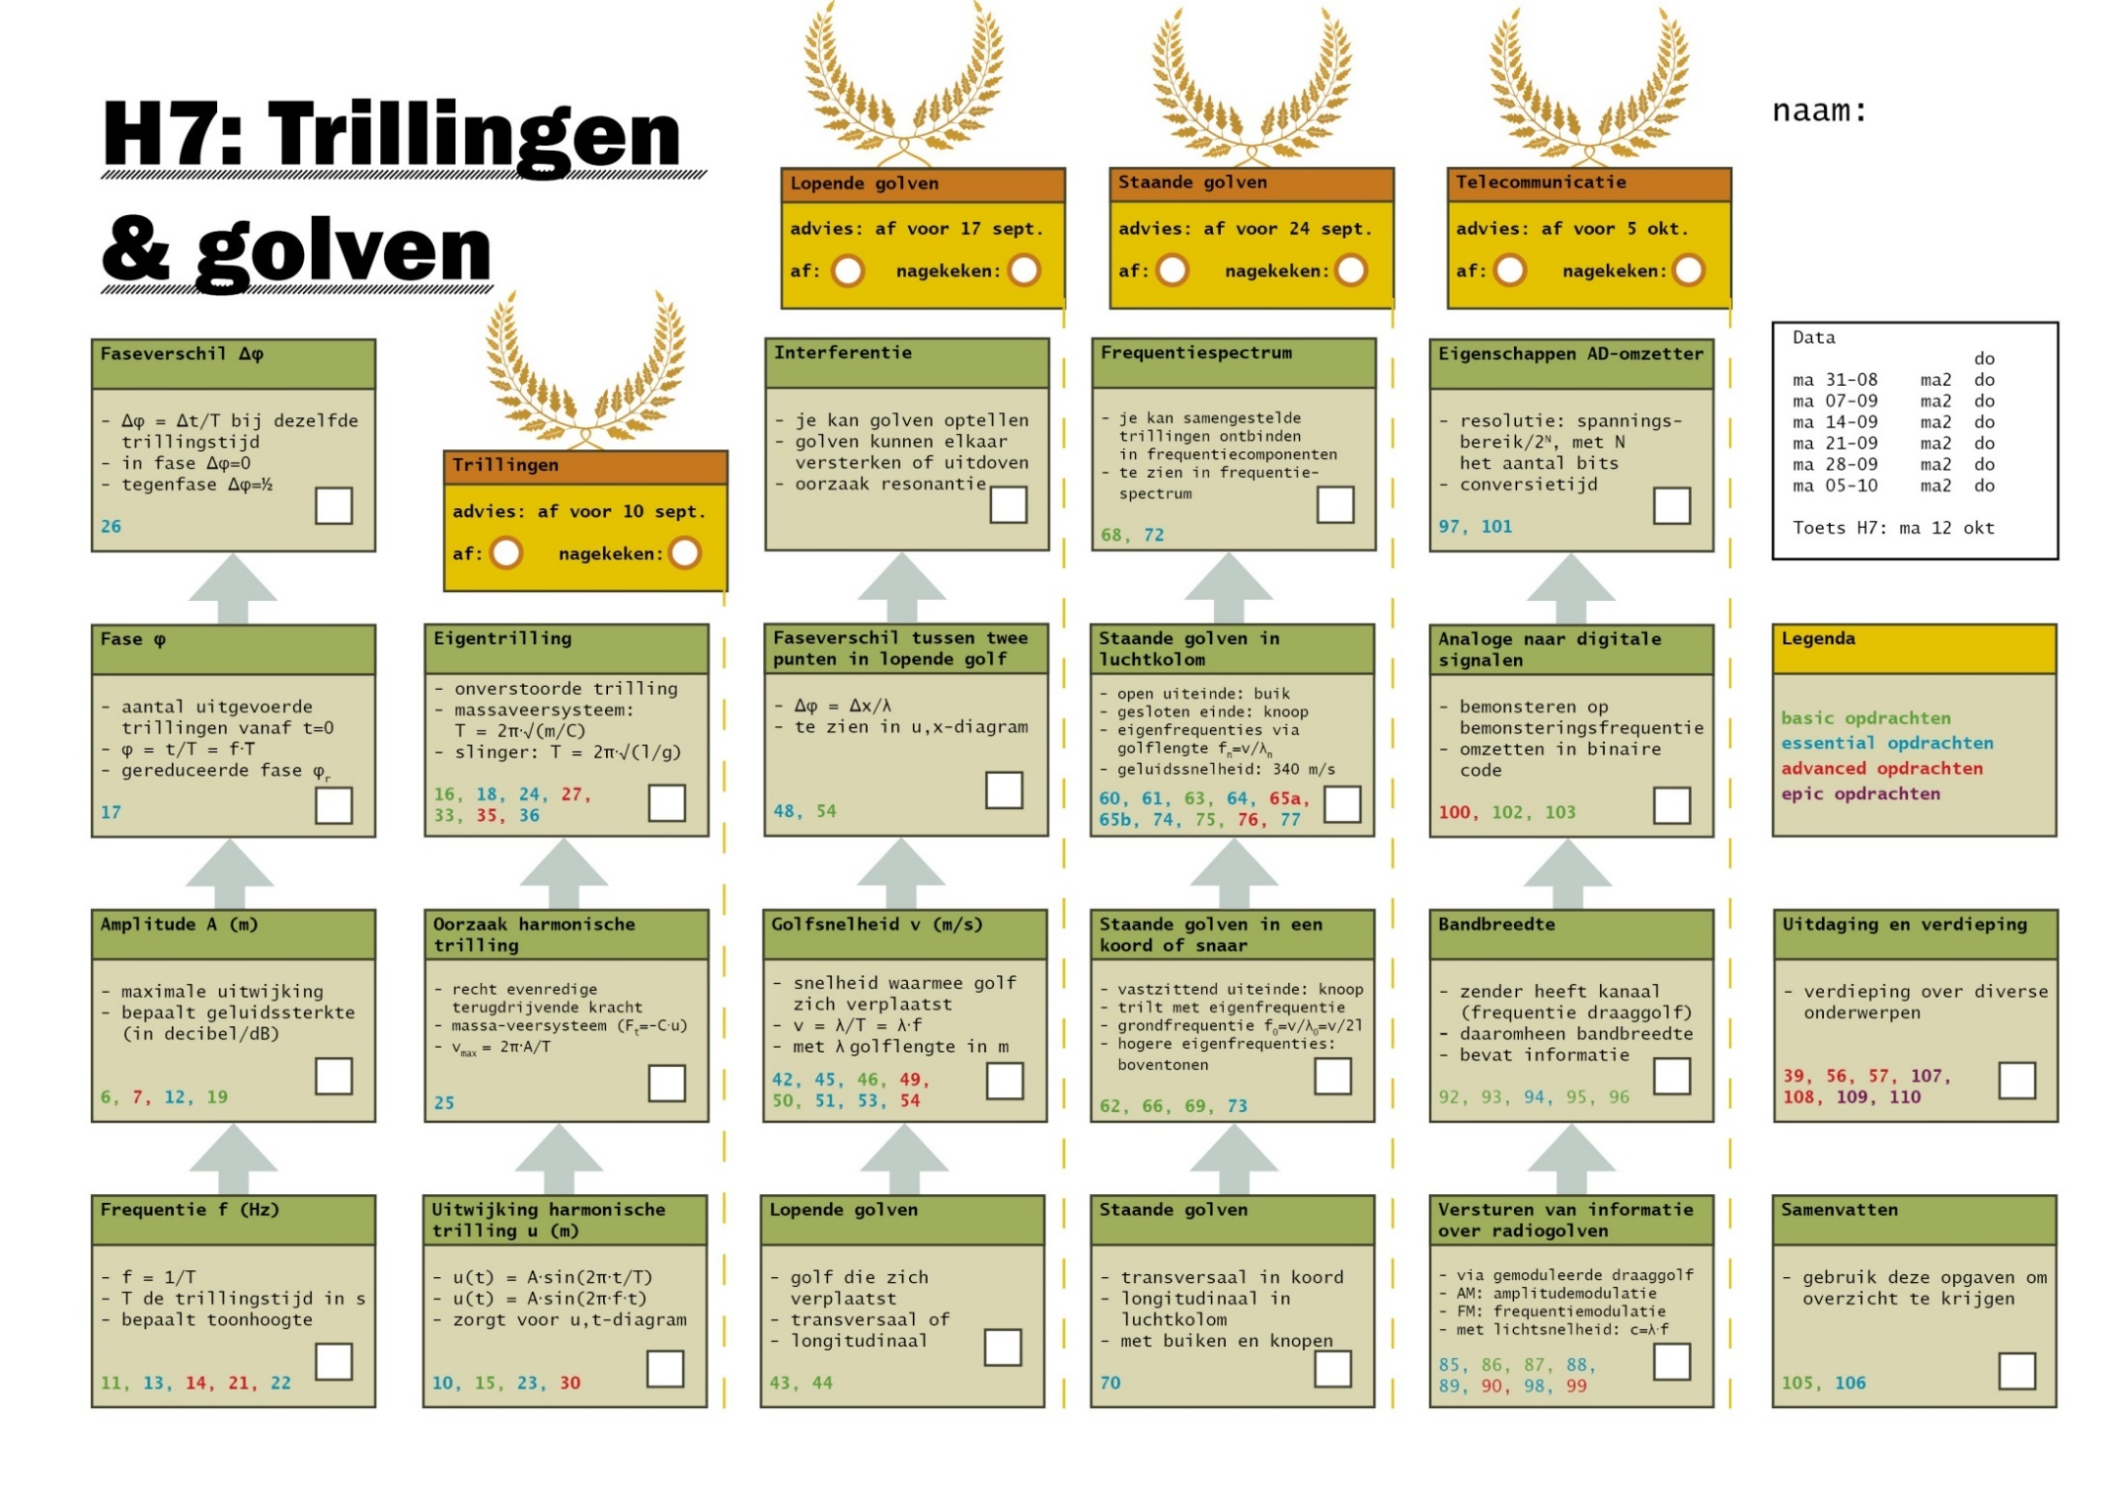
groei → je ziet je voortgang in de skilltree

Slide 25

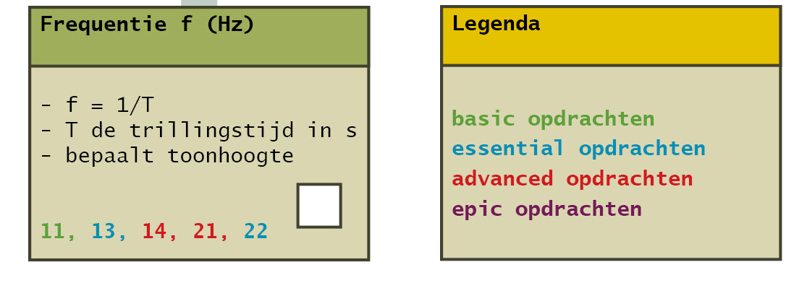
keuze → je kiest welke opgaven je doet en wanneer

Slide 26
Regels skilltree
Zorg dat je de skilltree elke les bij je hebt.
Teken duidelijk af welke opgaven en onderdelen je hebt afgerond.
Je moet alle essential (blauwe) opgaven maken. Verder beslis je zelf welke opgaven voor jezelf het nuttigst zijn.
Je mag zelf kiezen wanneer je de opgaven maakt, zolang alle blauwe opgaven maar af en nagekeken zijn op het moment van de toets.
Aan het begin van de toets lever je je schrift in. Hier controleer ik of je alle blauwe opgaven hebt gemaakt en nagekeken. Is dit niet het geval, dan doe je dit alsnog na de toets.
Als je van jezelf weet dat je meer sturing nodig hebt, dan mag je naar me toe komen met het verzoek om je op bepaalde momenten te controleren.

Slide 27
Je lessenserie – structuur
Schrijf op hoe je structuur aanbrengt voor je leerlingen
Hoe zien ze hun voortgang en vooruitgang?
Kunnen ze daarin zelf keuzes maken?
awesome
activiteiten
onderwerp
structuur
2 minuten

Slide 28
Opbouw van een lessenserie

Slide 29
De twee fasen van een lessenserie
Tutorialfase – nieuwe dingen leren | Verdiepingsfase – toepassen en consolideren
Meer uitleg | Meer doen
Kleine en gesloten opdrachten | Grote en open opdrachten
Meer individueel werk | Meer samenwerken
Meer feedback | Meer reflectie
Differentiatie door andere opdrachten | Differentiatie binnen de opdracht
Veel structuur | Veel autonomie

Slide 30
Je lessenserie – tutorial & verdieping
Welke activiteiten horen in ‘tutorial modus’ en welke in ‘verdiepingsmodus’
Maak een ordening van activiteiten over tijd
awesome
activiteiten
onderwerp
structuur
ordening
2 minuten

Slide 31
Alfie

Slide 32
Ons doel met Alfie
Toegankelijke AI voor docenten
Direct bruikbare lesmaterialen
Sterke, afwisselende didactiek
Interactie tussen mensen, niet met een scherm

Slide 33
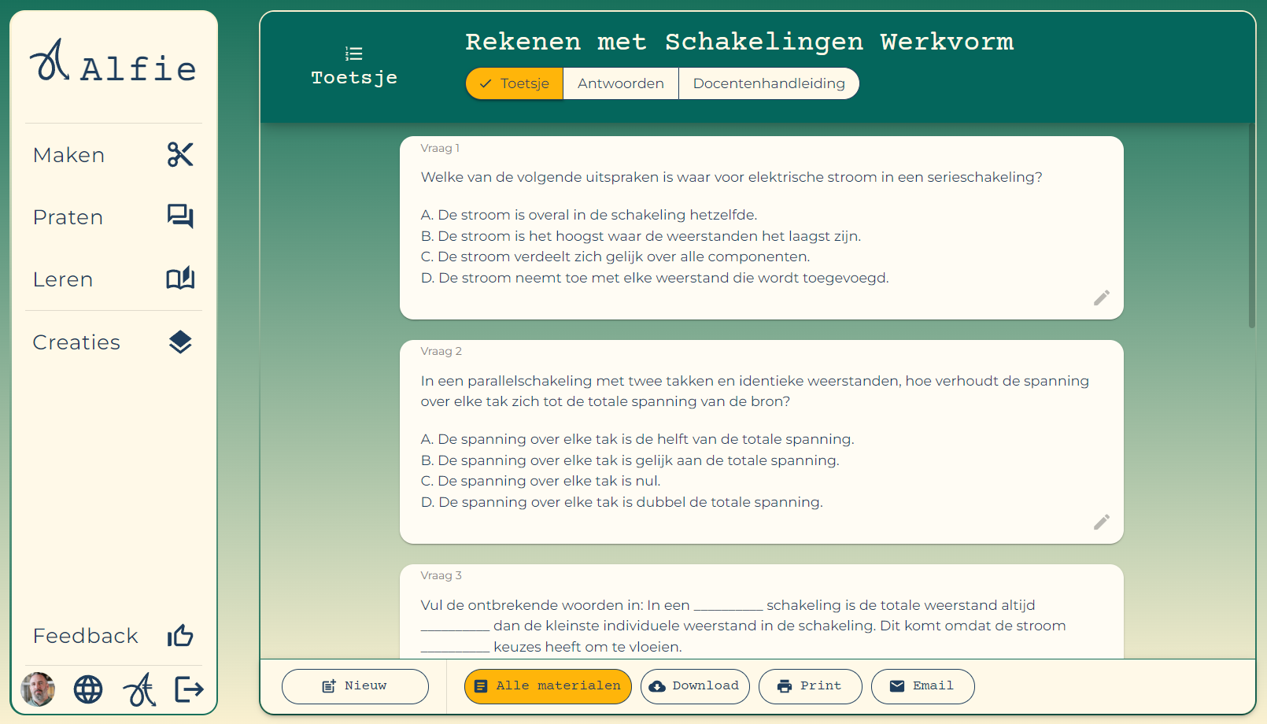

Slide 34
Welke werkvorm waar
Quiz
voorkennis test (begin les)
exit ticket (einde les)
begripstest (poortwachter)
leerdoelen die je schriftelijk kan testen
}
}
rol
geschiktheid voor leerdoel

Slide 35
Welke werkvorm waar - rol
Voor nieuwe stof:
variaties
flashcards
slangen
(verzamel vier)
Na oefening:
quizmaster
de mol
verzamel vier

Slide 36
Welke werkvorm waar - leerdoelen
Voor reproductie:
flashcards
slangen
verzamel vier
Voor toepassing en inzicht:
quizmaster
de mol
variaties
slangen

Slide 37
Welke werkvorm waar - verdieping
vrije vorm
zelf maken
algemeen taalmodel

Slide 38
Materialen maken!
kies welke werkvormen waar zouden werken in jouw planning
maak een account op alfie.school
google of email+ww
maak iets moois ☺

Slide 39
Uitwisselen
Wat heb je gemaakt?
Wat was prettig?
Wat was lastig?
Hoe zie je dit soort tools een rol spelen in jouw lespraktijk?

Slide 40
Afronding

Slide 41
Reflectie
Noem één van de volgende:
- iets wat je mee neemt vandaag
- iets wat erg fijn is van deze workshop
- iets wat volgende keer beter zou kunnen

Slide 42
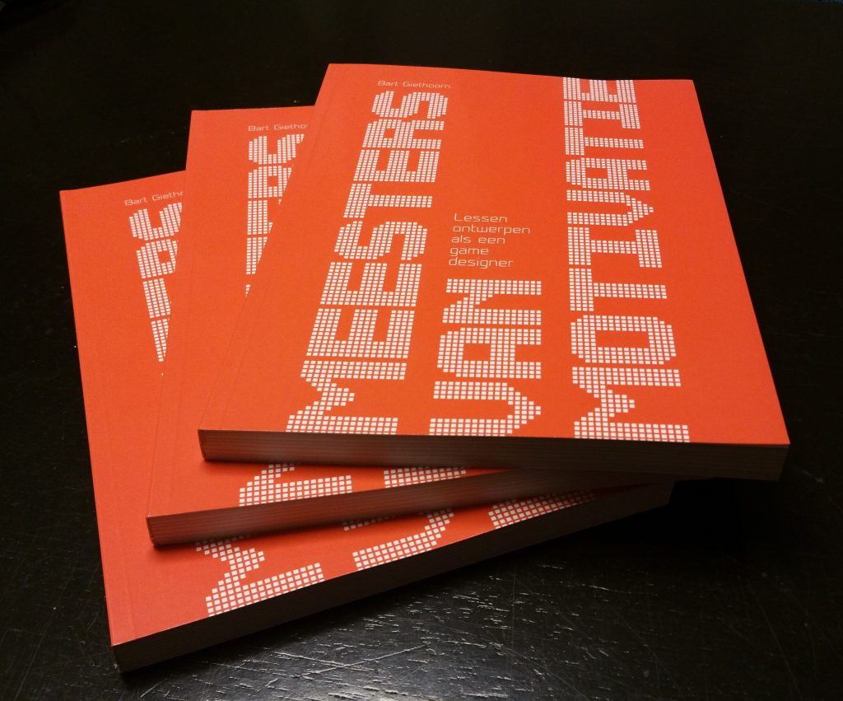

Dank jullie wel!
🌐 alfie.school
📧 bart@alfie.school
Bart Giethoorn

Slide 44
AI in de tutorialfase
voor docenten
differentiatie door meer opdrachten
contexten genereren
variatie in werkvormen ondersteunen
formatief handelen versterken
voor leerlingen
extra oefenopgaven
feedback en tutoring
gepersonaliseerde uitleg
AI = personal trainer AI ≠ huiswerkmachine

Slide 45
AI in de verdiepingsfase
voor docenten
rijke taken ontwerpen
inhoudelijke ondersteuning
hulp met nakijken (rubrics toepassen)
kwalitatieve feedback verdiepen
voor leerlingen
grote opdrachten structureren
kennis bieden, bronnen zoeken, data verwerken
feedback op eerste versie
AI = gereedschap AI ≠ schrijfmachine

